Slide 1
Открытый урок по математике
УМНОЖЕНИЕ И ДЕЛЕНИЕ НА 10, 100, УМНОЖЕНИЕ И ДЕЛЕНИЕ КРУГЛЫХ ЧИСЕЛ
2 класс
Андреева С. И., учитель начальных классов Сунтарской СОШ №2 с. Сунтар, Республика Саха, 2008

Slide 2
Тема: Умножение и деление на 10, 100, умножение и деление круглых чисел.
Цель: Закрепление умножения и деления на 10, 100, умножения и деления круглых чисел, знания таблицы умножения, развитие внимания, памяти, речи, умения работать в коллективе.

Slide 3
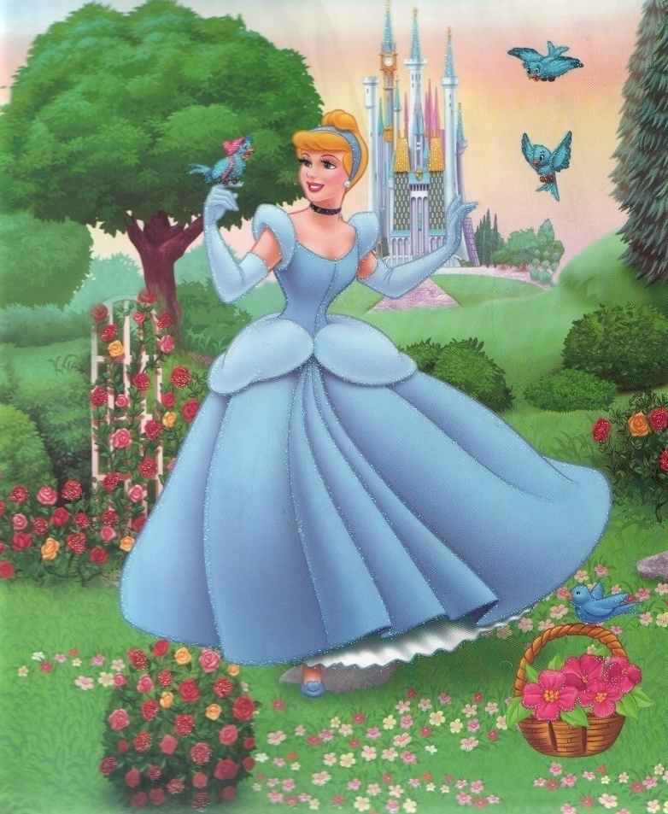
В некотором королевстве жил-был король. И была у него прекрасная дочь. Но злая колдунья заточила принцессу в темницу и превратила ее в безобразное существо…

Slide 4
Чары колдуньи можно рассеять, если найти волшебное письмо-заклинание и расшифровать его. А написано оно древними рунами. Поможет вам во всем ваш любимый Буратино. Желаем удачи!

Slide 5
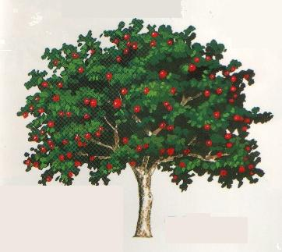
Назови по порядку круглые числа
700
1000
100
800
400
900
500
300
200
600

Slide 6
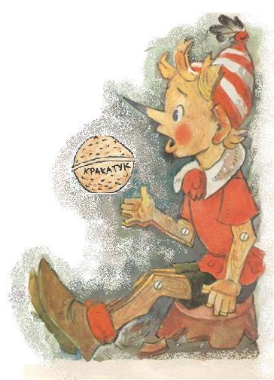
Ребята, помогите Буратино разгрызть волшебный орех Кракатук . Для этого объясните правило умножения на 10, 100 и решите примеры.

Slide 7
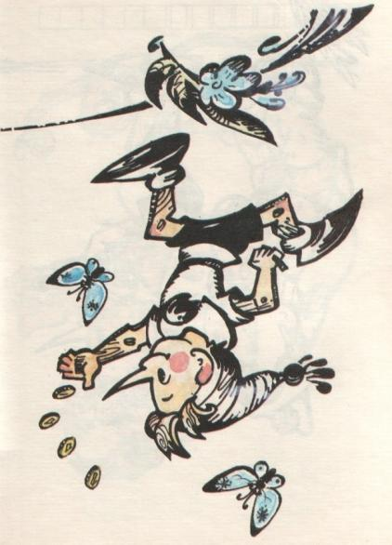
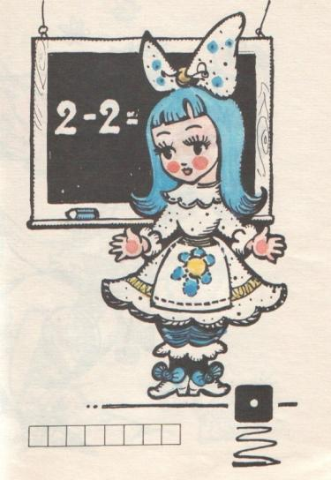
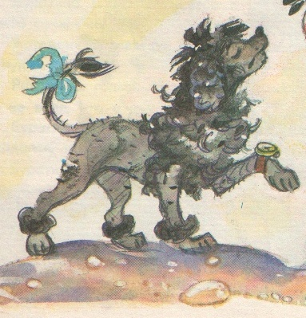
4 · 10 =
32 · 10 =
7 · 100 =
14 30 40
230 300 320
70 710 700
Ура-а-а!!!
Умницы!!!
Молодцы!!!

Slide 8
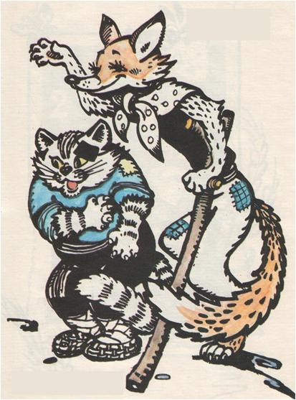
РЕШИТЕ ПРИМЕРЫ:
9 · 10 = 24 · 10 = 7 · 100 =
10 · 5 = 10 · 32 = 100 · 9 =
3 · 10 = 55 · 10 = 2 · 100 =

Slide 9
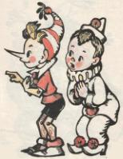
55
42
550 : 10
420 : 10
2
200 : 100
80
800 : 10
40
400 : 10
9
10
90 : 10
60 : 6

Slide 10
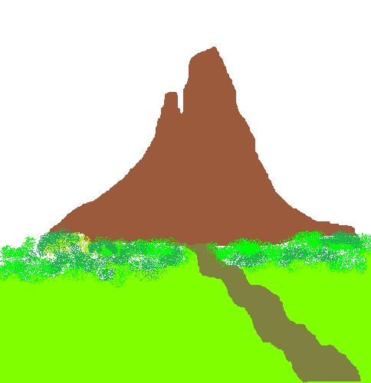
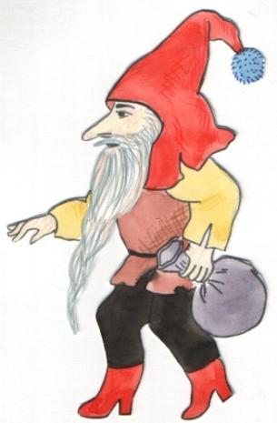
РЕШИТЕ ПРИМЕРЫ:
60 ∙ 9
540
600 : 6
100
100 : 50
2
6 ∙ 70
420
490 : 7
70
800 : 80
10
20 ∙ 30
600
350 : 50
700 : 700
7
1

Slide 11
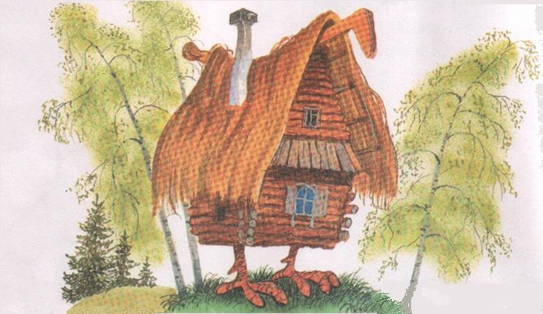
Пришли они в лес и увидели избушку Бабы-Яги.

Slide 12
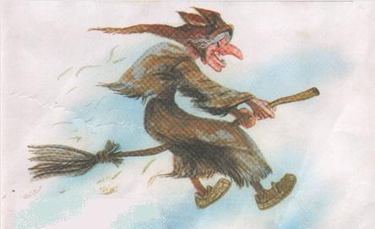
Ну-ка, голубчики решите быстренько мои задачки!
1. Баба-Яга на своей метле летит со скоростью 10 километ
ров в час. Сколько километров она пролетит за 3 часа?

Slide 13
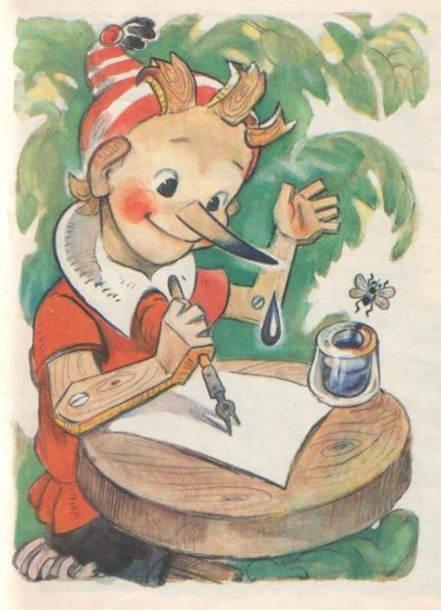
2. Кот Фунтик в течение двух дней рыбачил на речке. В первый день он поймал 20 рыб, а во второй день в 3 раза больше. Сколько он рыб поймал за второй день?
3. Царь Горох начал войну с грибами. Боровик стал собирать войско, в которое вступило 50 подосиновиков, а груздей в 5 раз меньше. Сколько груздей вступило в войско к Боровику?
4. Шапокляк натворила за день 30 пакостей, а Кикимора – 10. Кто из них натворил больше пакостей и во сколько раз?
5. Мачеха велела Золушке посадить 60 кустов роз. Золушка посадила по 20 кустов в каждом ряду. Сколько получилось рядов?

Slide 15
Вот вам ключ от сундука, где лежит расшифровка письма. А сундук у колдуньи. Справитесь с ее заданием, Сундук ваш!

Slide 16
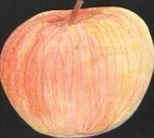
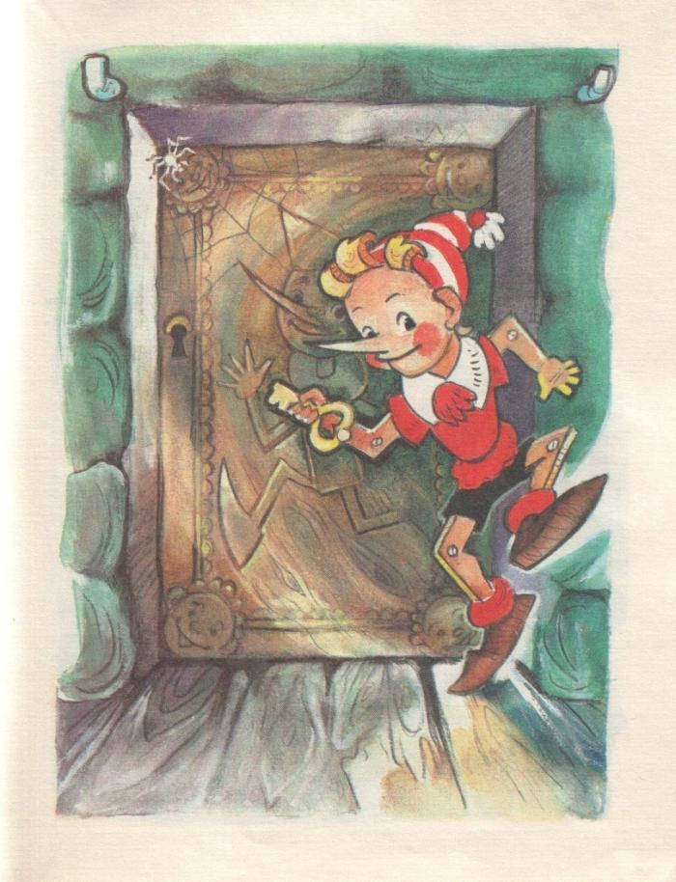
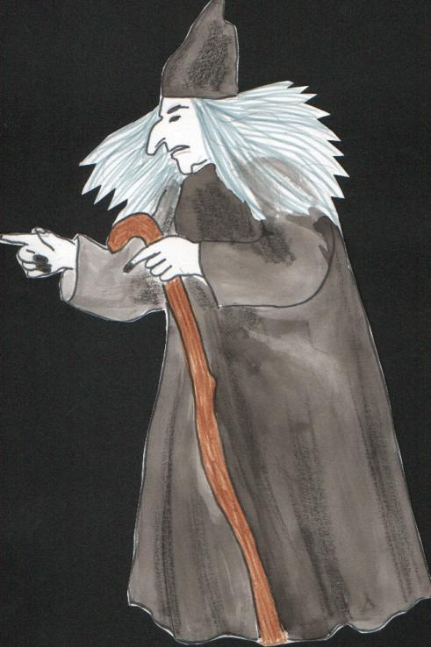
: 10
10
100
∙ 20
5
: 4
20
∙ 2
10
∙ 2
5

Slide 17
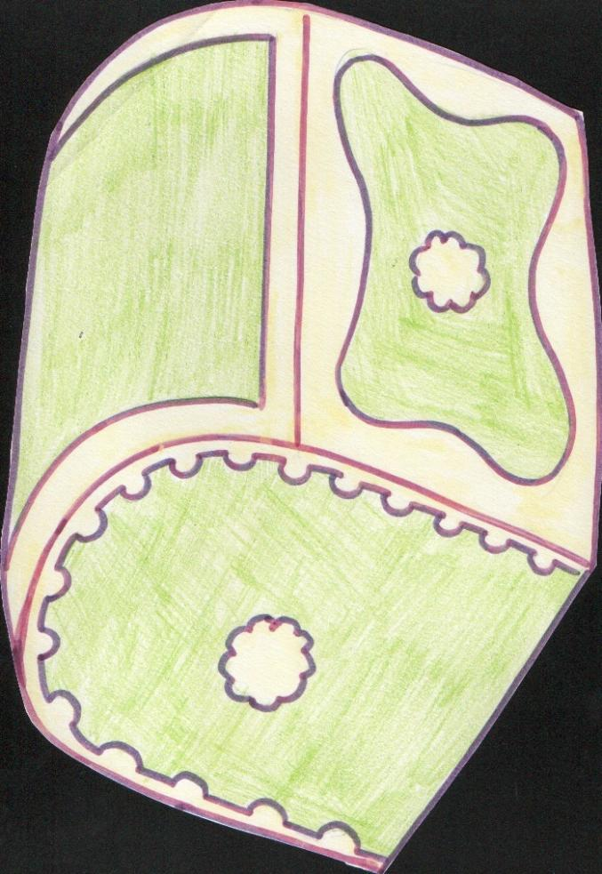
Д Е Л А Й
Х О Р О Ш О,
А П Л О Х О
И С А М О
П О Л У Ч И Т С Я.

Slide 18
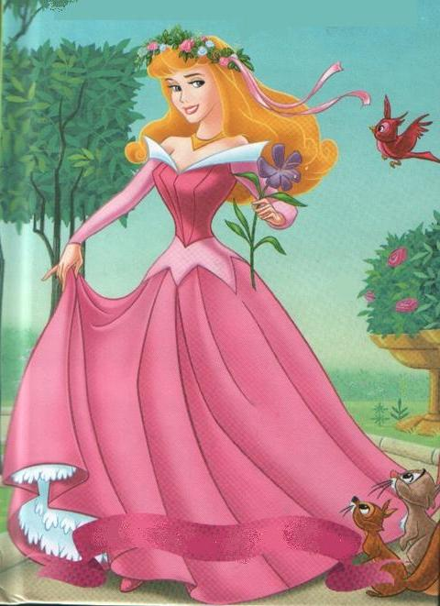
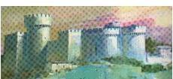
РЕБЯТА, СПАСИБО!

Slide 19
Список литературы
Деревья./Мини-энциклопедия в картинках. – М.: Махаон, 2000.
Принцесса Аврора. Незабываемое мгновение/ пер. с англ. Ю. Чаровой. – М.: Эгмонт Россия Лтд., 2005.
Толстой А. Н. Приключения Буратино или Золотой ключик. – Омск: НПО «Геолит» с участием «Сегмент-А» Студия детской книги Советского комитета защиты мира, 1991.

